Slide 1
Progresivna veb aplikacija za razmenu dokumenata sa mobilnih uređaja
Nevena Arežina 1360

Slide 2
AGENDA
01
02
03
03
EVOLUCIJA VEB APLIKACIJA
PROGRESIVNE VEB APLIKACIJE
ARHITEKTURA I IMPLEMENTACIJA
DOCSY

Slide 3
01
EVOLUCIJA VEB APLIKACIJA

Slide 4
WWW
Web 1.0
Web samo za čitanje
Pretraga informacija
Statički veb sajtovi (1989-2005)
World Wide Web
Tim Berners-Lee 1989, Cern
Kolekcija veb lokacija povezanih putem Interneta
HTML, URL, HTTP
Hipertekst
Distribuirano čuvanje
Klijent-server arhitektura
Web 2.0
Korisnički generisan sadržaj
Društvene mreže
Interaktivno korisničko učešće
Personalizacija i preporuke
Mobilnost

Slide 5
02
PROGRESIVNE VEB APLIKACIJE

Slide 6
Karakteristike i mogućnosti
Veb sajt koji izgleda i ponaša se kao mobilna aplikacija
HTTPS
Pristup native API-u
Pregled preko pretraživača
Jednostavna instalacija i ikona na početnom ekranu
Manji troškovi razvoja i održavanja
Podaci keširani za oflajn upotrebu
Twitter:
65% više preglednih stranica po sesiji
75% više tvitova
97% manja veličina aplikacije
Google - PuRPLe arhitekturni obrazac

Slide 7
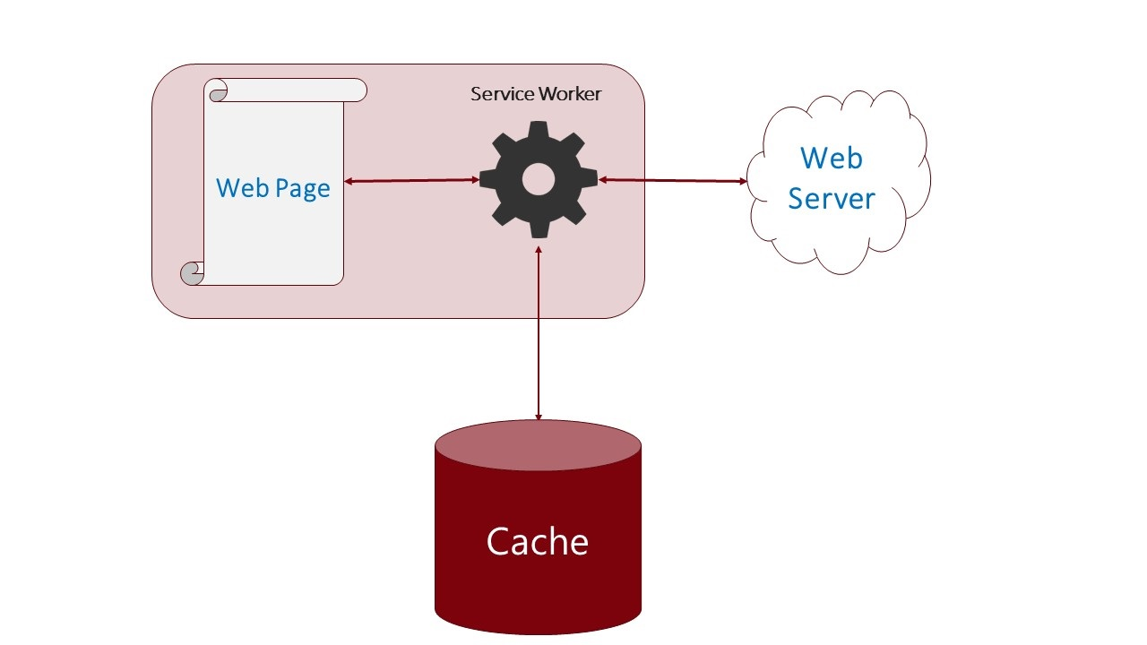
Service worker
Između veb aplikacije, pregledača i mreže
Bez pristupa DOM-u, zasebna nit, neblokirajući proces
Potpuno asinhron (XHR, WebStorage nisu podržani)
Efikasno oflajn iskustvo, keširanje
Presretanje mrežnih zahteva
Ažuriranje resursa na serveru, pozadinska sinhronizacija
Pristup API-u za slanje obaveštenja
Jednostavna integracija
servisni pozadinski proces

Slide 8
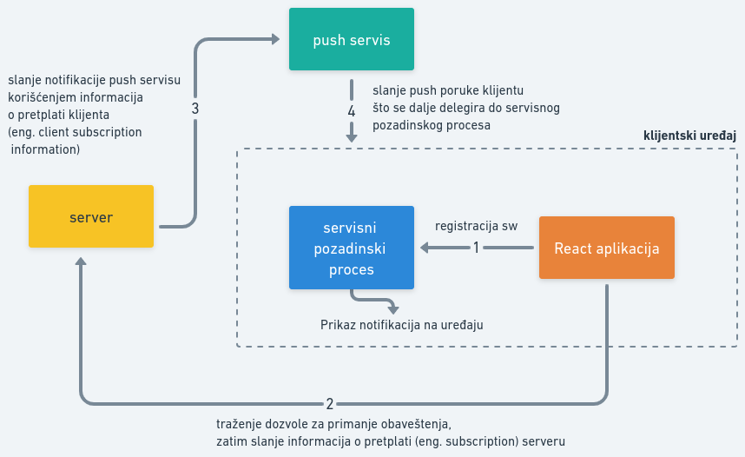
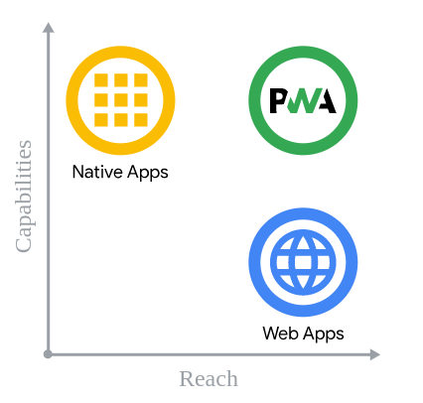

Slide 9
Web push protokol
Notifications API
Komunikacija između klijenta i push servisa
Slanje push poruke u bilo koje vreme, čak i kada je klijent neaktivan ili van mreže
Poruke se čuvaju dok korisnički agent ne postane dostupan
Pouzdana i efikasna dostava
Push poruke se dostavljaju service worker-u
Kontrola prikaza sistemskih obaveštenja
Prikaz izvan vidnog polja pregledačkog konteksta
Notification.requestPermission()
Slanje obaveštenja samo ukoliko je korisnik to dozvolio

Slide 10
OneSignal
PUSH OBAVEŠTENJA
Upravljanje i prikaz notifikacija
Implementacija service worker-a
Presretanje push notifikacija
Notifications API pregledača
OneSignalSDKWorker.js fajl
registracija servisnog pozadinskog procesa
obrada push poruka i
prikazivanja notifikacija
SEGMENTACIJA I CILJNE GRUPE
AUTOMATIZACIJA
ANALITIKA
JEDNOSTAVNA INTEGRACIJA
SERVICE WORKER

Slide 11
03
ARHITEKTURA I IMPLEMENTACIJA

Slide 12
Sistem za razmenu dokumenata sa mobilnih uređaja
Svaki korisnik ima svoj prostor za dodavanje dokumenata
Osim privatnog, postoje i unapred definisani segmenti (predmeti tekuće godine na fakultetu)
Upload dokumenata u lični prostor iz fajl sistema ili pomoću kamere uređaja
Svaki korisnik može videti svoj lični prostor i sve segmente
Na početku, korisnik bira da li želi da prima push notifikacije kada se neki segment ažurira
Svaki dokument iz ličnog prostora se može podeliti, preuzeti i obrisati

Slide 13
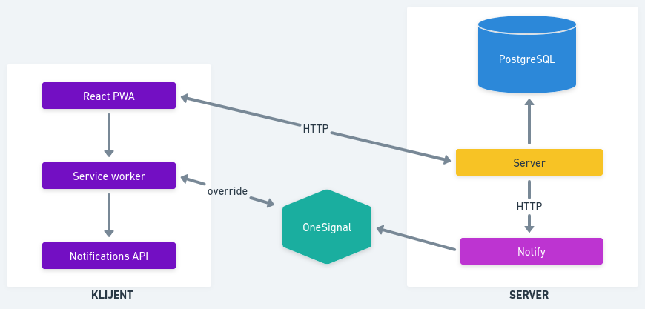
Arhitektura aplikacije

Slide 14
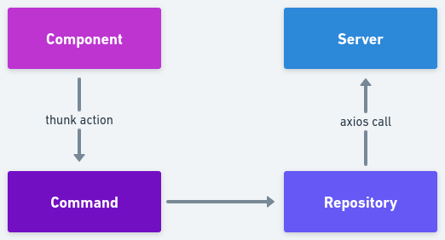
Klijent
service-worker.js
React
Skripta, pozadinski proces
Konfigurisana od strane biblioteke
Životnim ciklusom upravlja React
Dekompozicija i višekratna upotreba komponenti
VDOM
Thunk - asinhrone akcije
MUI komponente
serviceWorkerRegistration.js
Utvrđivanje da li je service worker uspešno registrovan
manifest.json
Konfiguracioni fajl
Podešavanja vezana za PWA
Ikone, boje, nazivi itd.

Slide 15
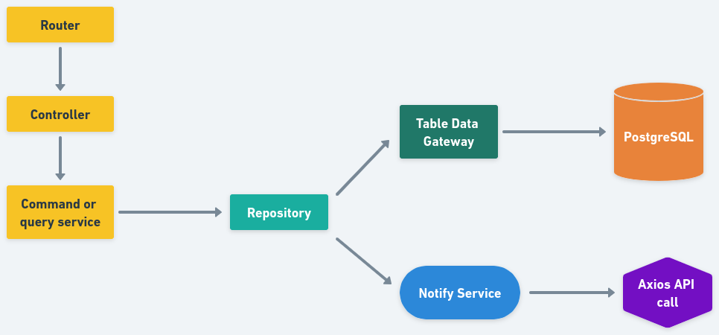
Server
Keycloak
CQRS
Express
Factory
PostgreSQL
Command
Notify
Repository
Table Data Gateway

Slide 16
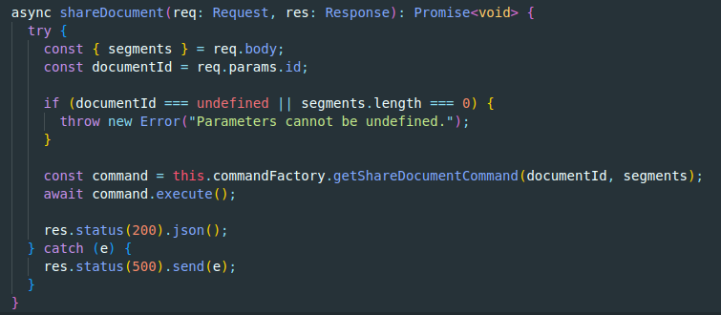
CQRS & COMMAND
Command design pattern
Obrazac ponašanja
Zahtev kao samostalni objekat
Prosleđivanje zahteva kao argument metoda, odlaganje ili stavljanje u red izvršenja
Sprečeno dupliranje koda i nepreglednost
Srednji sloj - veza do poslovne logike
Command and Query Responsibility Segregation
Odvojene operacije čitanja i upisa
Bez sukoba na nivou domena
Komande za ažuriranje podataka
Komande se mogu staviti u red za asinhronu obradu
Upiti za čitanje podataka, nikada ne menjaju bazu podataka
Upit vraća DTO koji nema nikakvo znanje o domenu

Slide 17
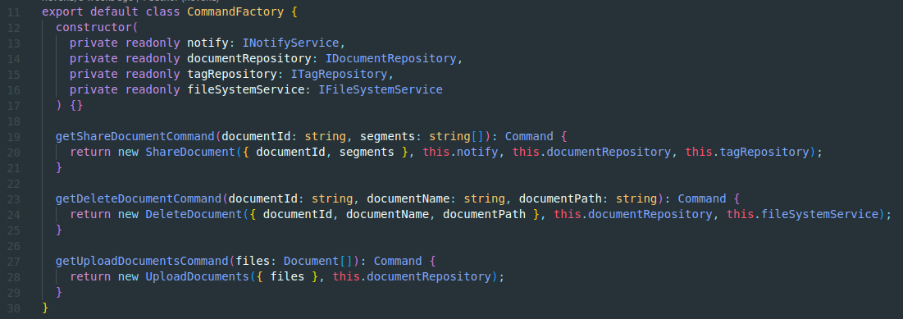
Factory
Factory objekat odgovoran za instanciranje
Kreiranje objekata bez eksplicitnog otkrivanja konkretnih klasa
Odvajanje koda koji kreira objekte od koda koji ih koristi
Open Closed Principle
Dinamičko kreiranje i enkapsulacija logike kreiranja na jednom mestu
Povećavanje fleksibilnosti i održivosti sistema

Slide 18
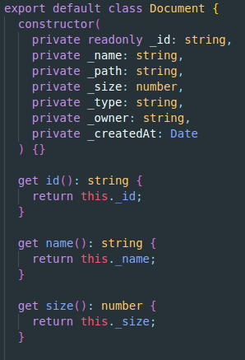
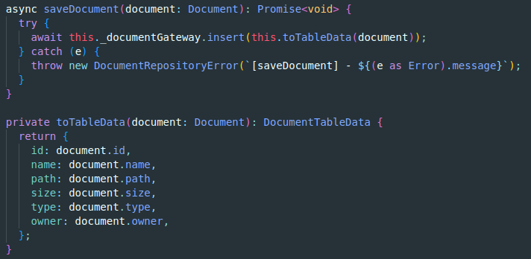
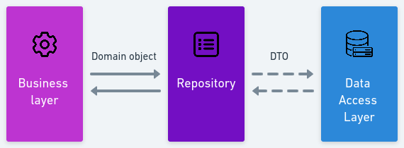
Repository
Jedinstvena tačka pristupa - repozitorijum
Logika pristupa podacima odvojena od ostatka sistema
Nezavisnost od specifičnih detalja implementacije izvora podataka
Zamena izvora bez uticaja na ostatak sistema
Table Data Gateway
Centralizovan pristup - most između aplikacije i baze podataka
Apstrakcija detalja vezanih za bazu podataka
Razdvajanje odgovornosti - izolacija logike pristupa podacima

Slide 19
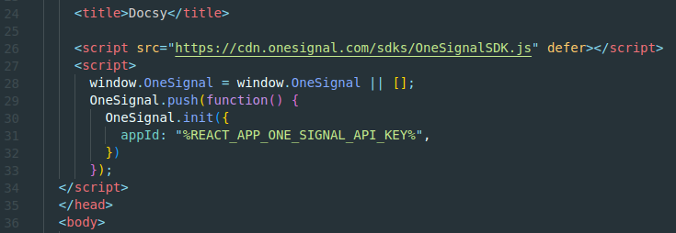
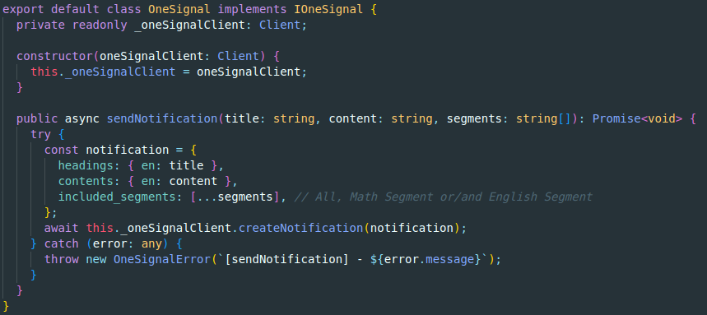
Notify mikroservis
HTTP komunikacija sa serverom
Single responsibility - slanje push notifikacija
Jednostavna integracija u klijentsku aplikaciju
OneSignal

Slide 20
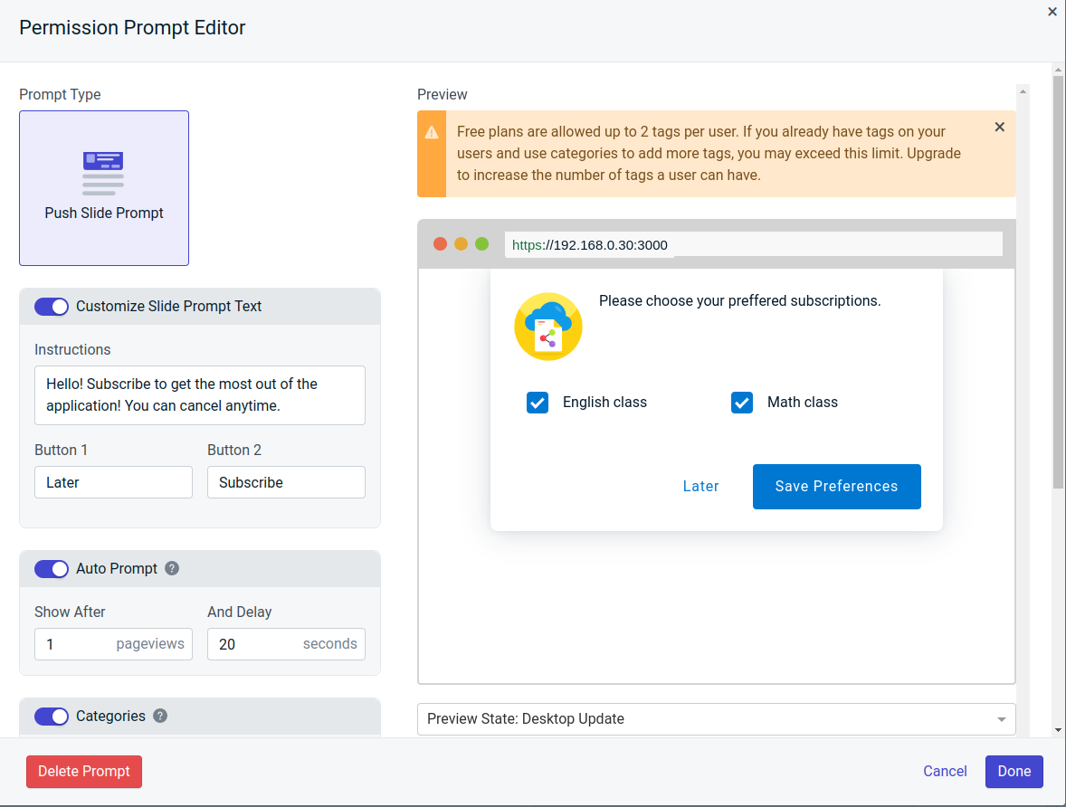
OneSignal - docsy

Slide 21
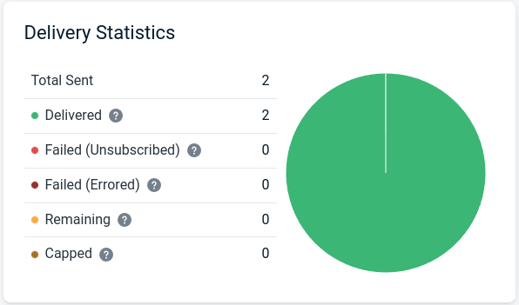
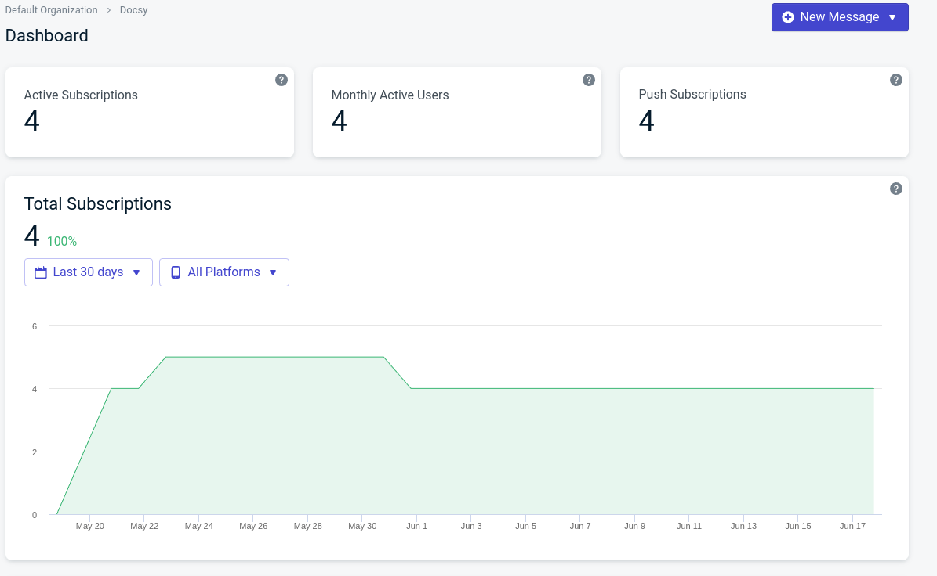
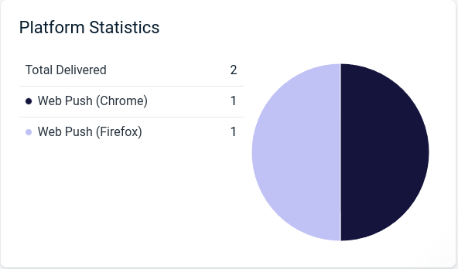
OneSignal - statistika

Slide 22
04
DOCSY

Slide 23
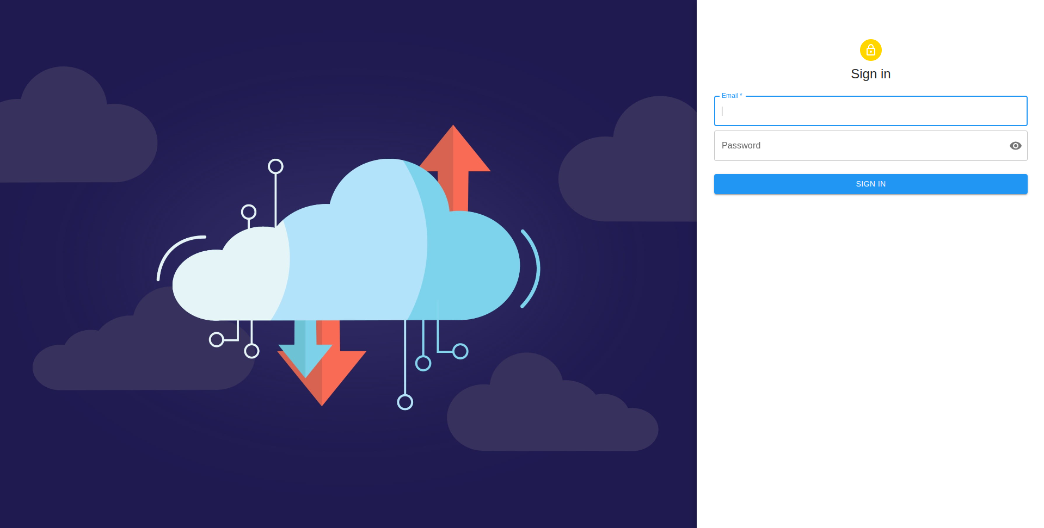
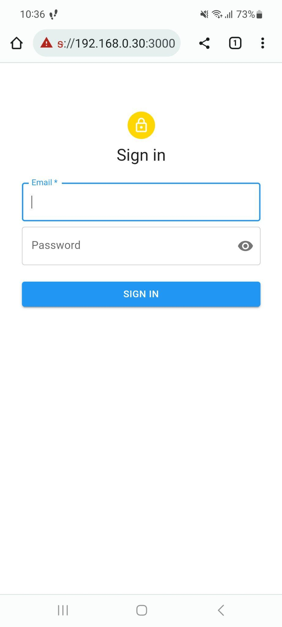
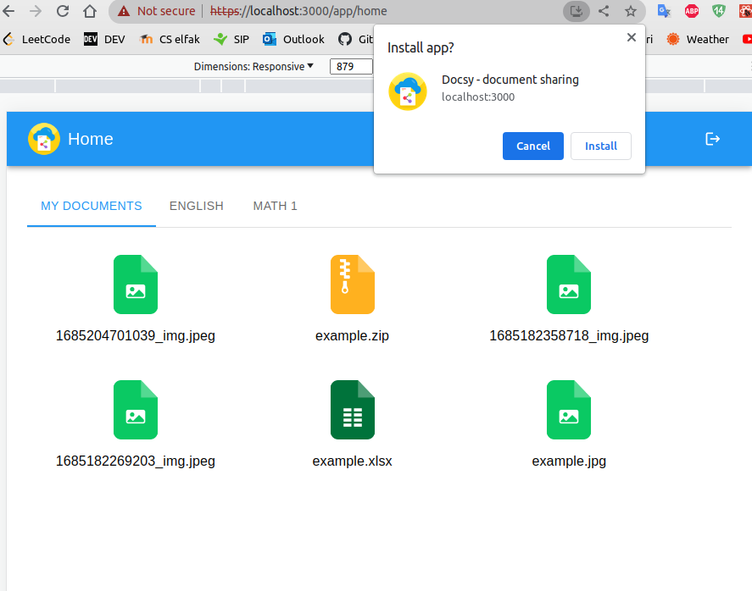
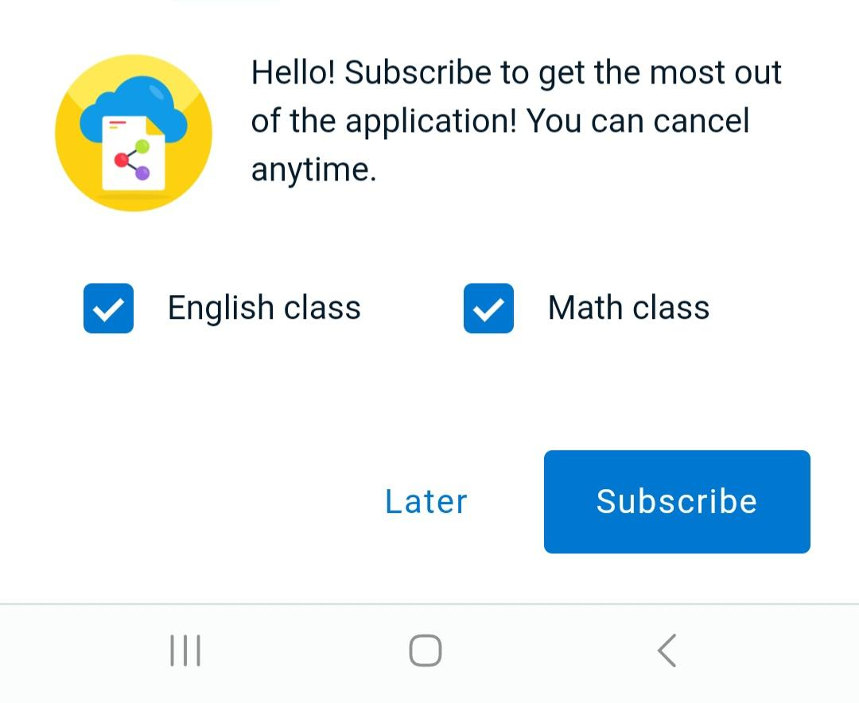

Slide 24
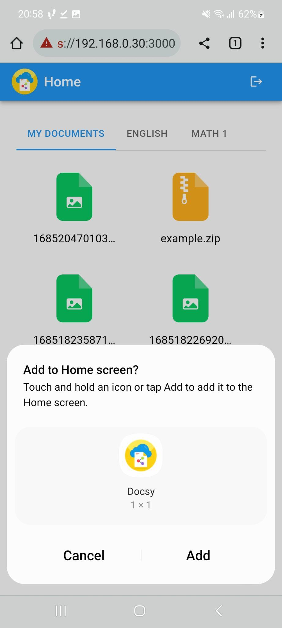
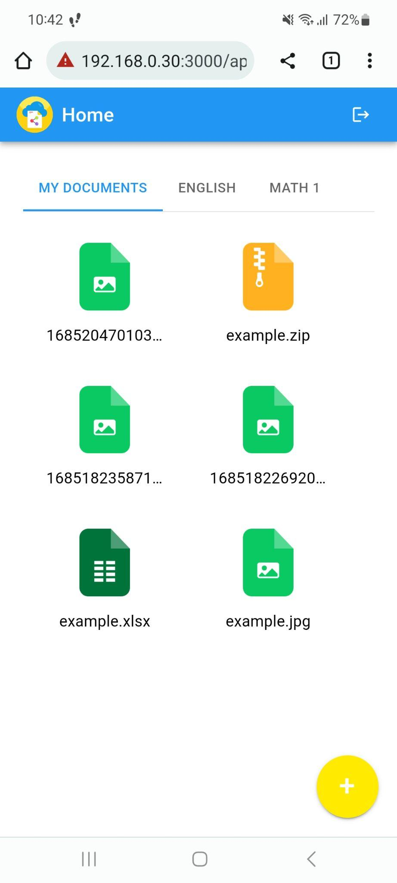
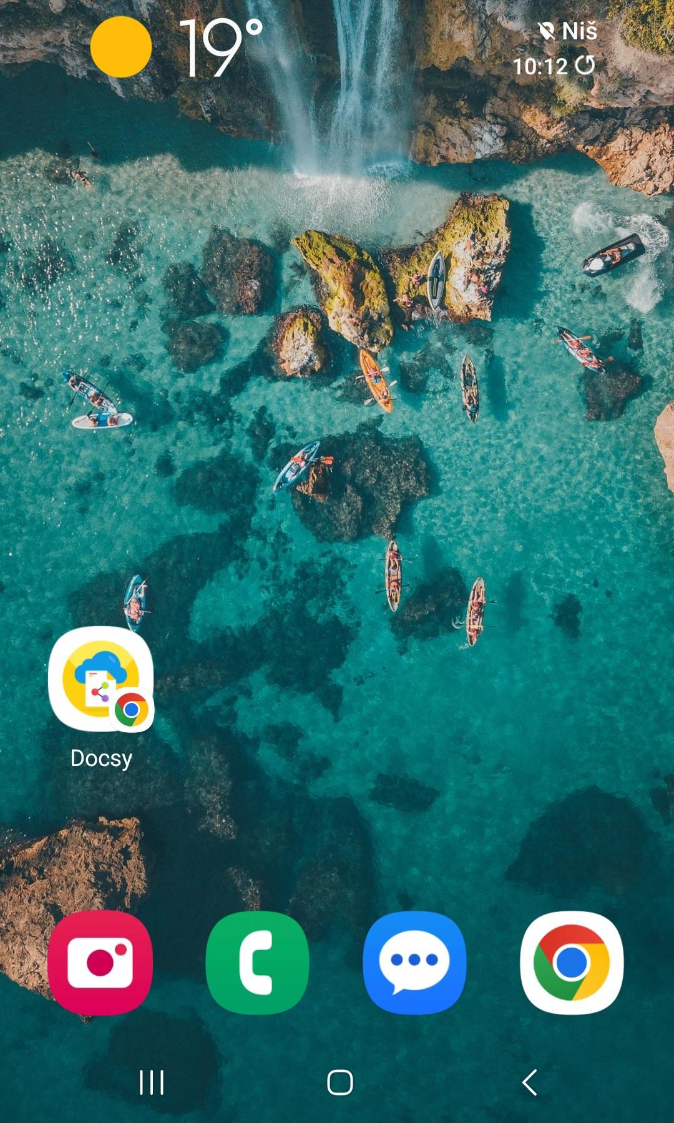

Slide 25
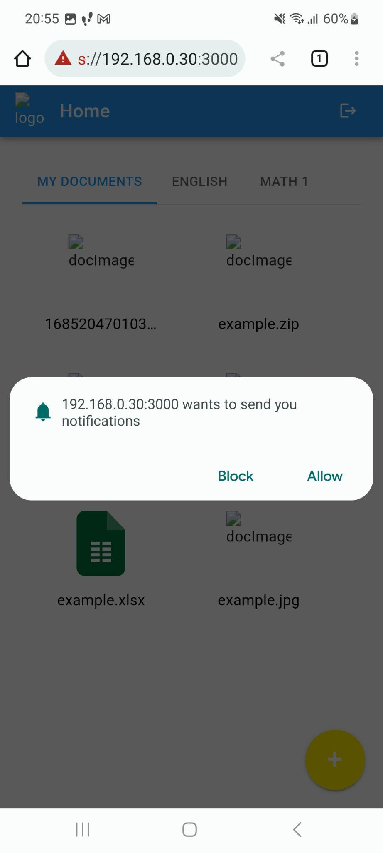
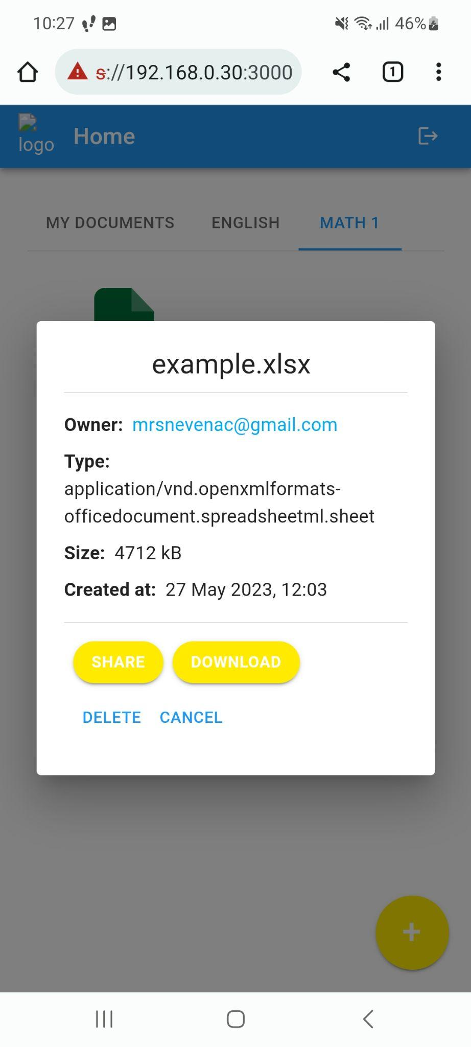
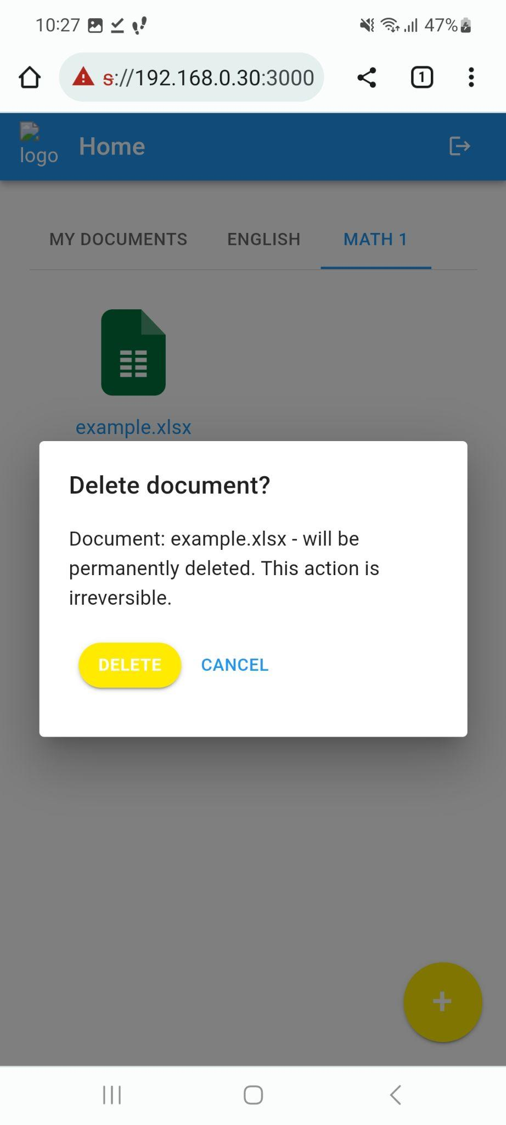

Slide 26
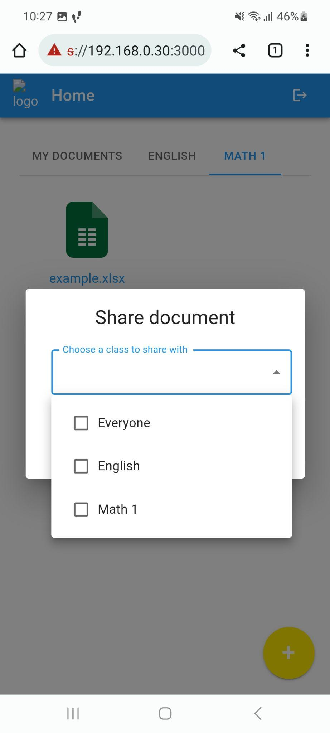
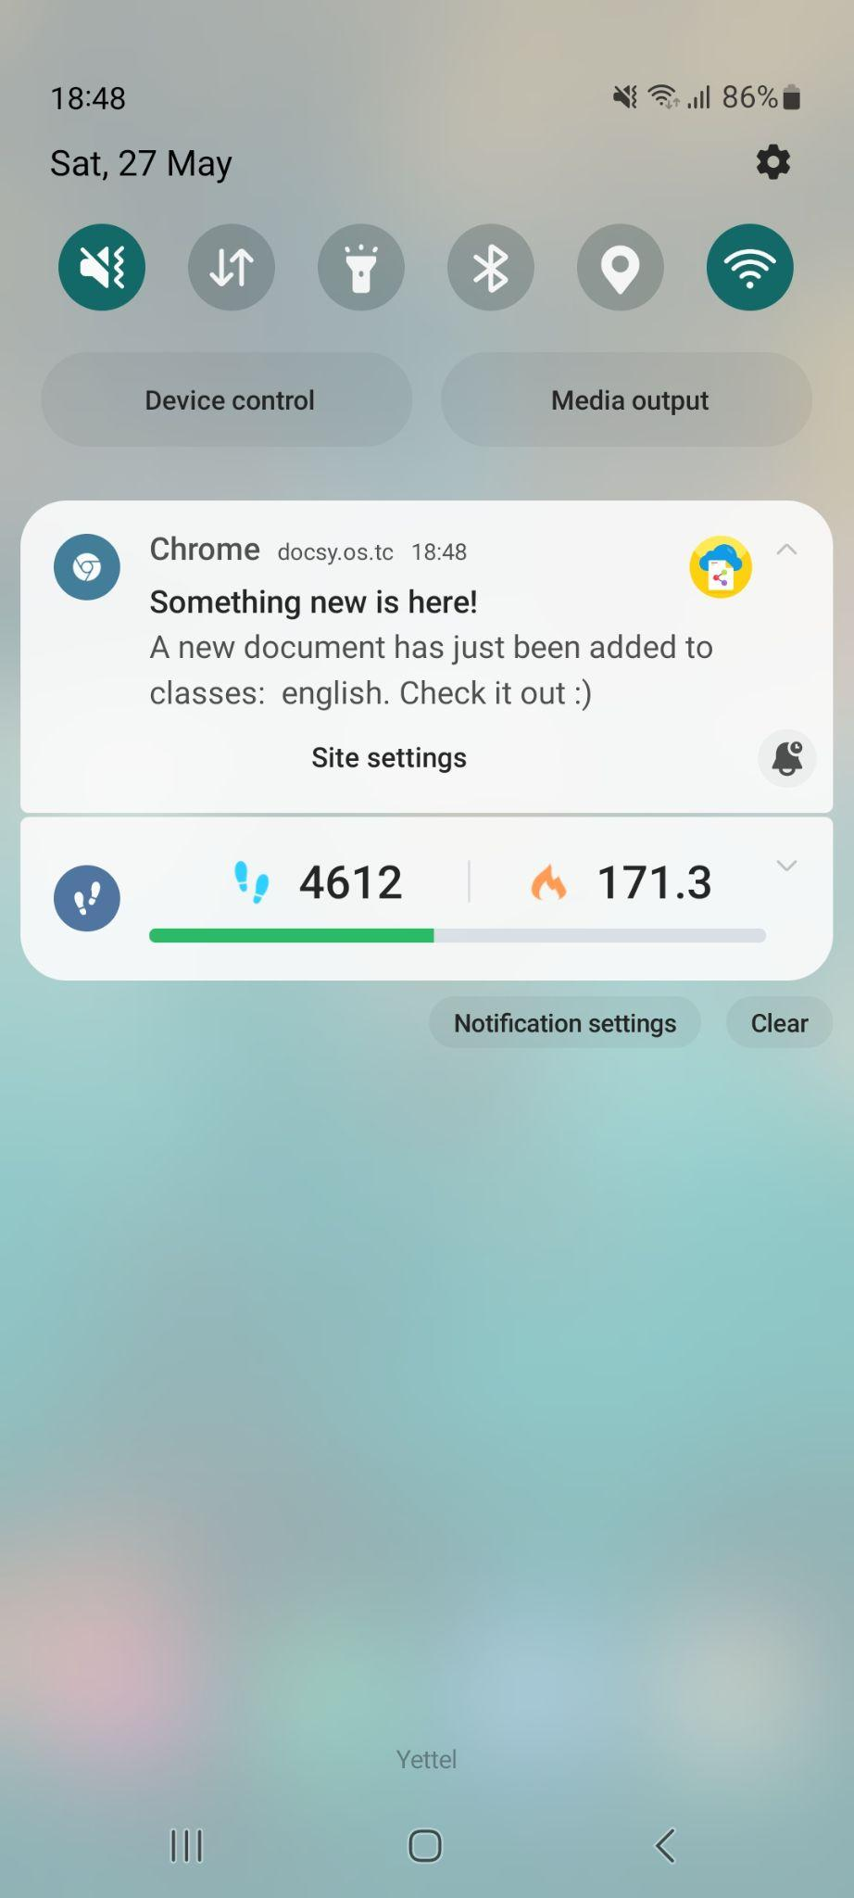
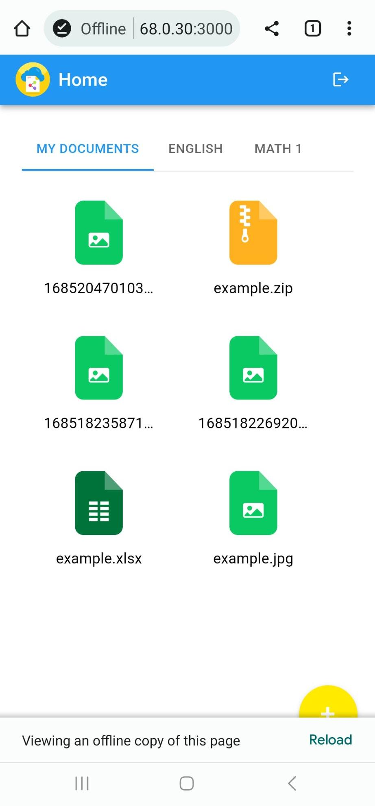

Slide 27
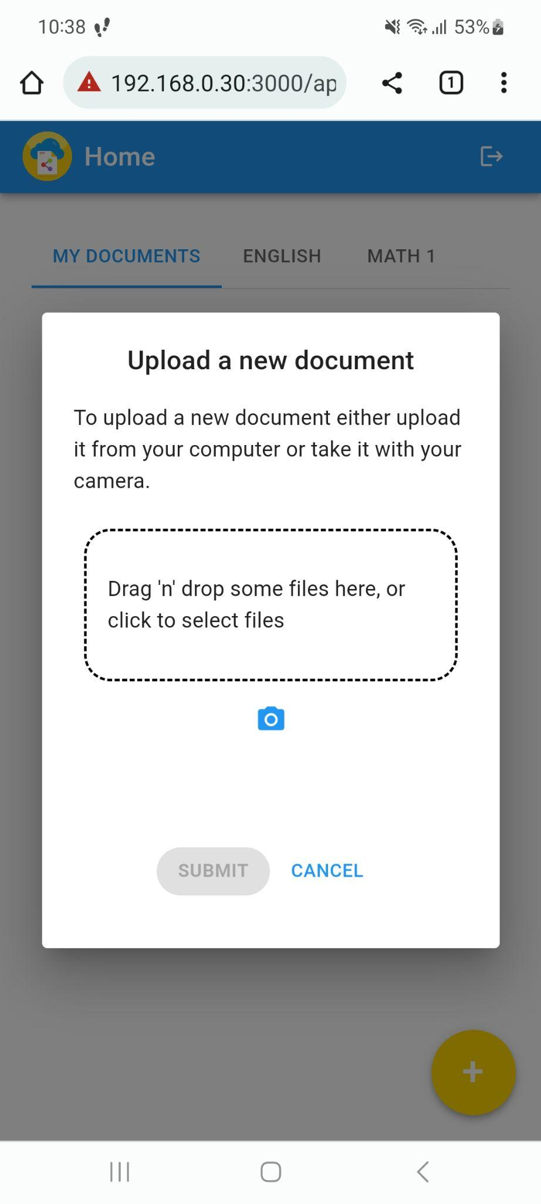
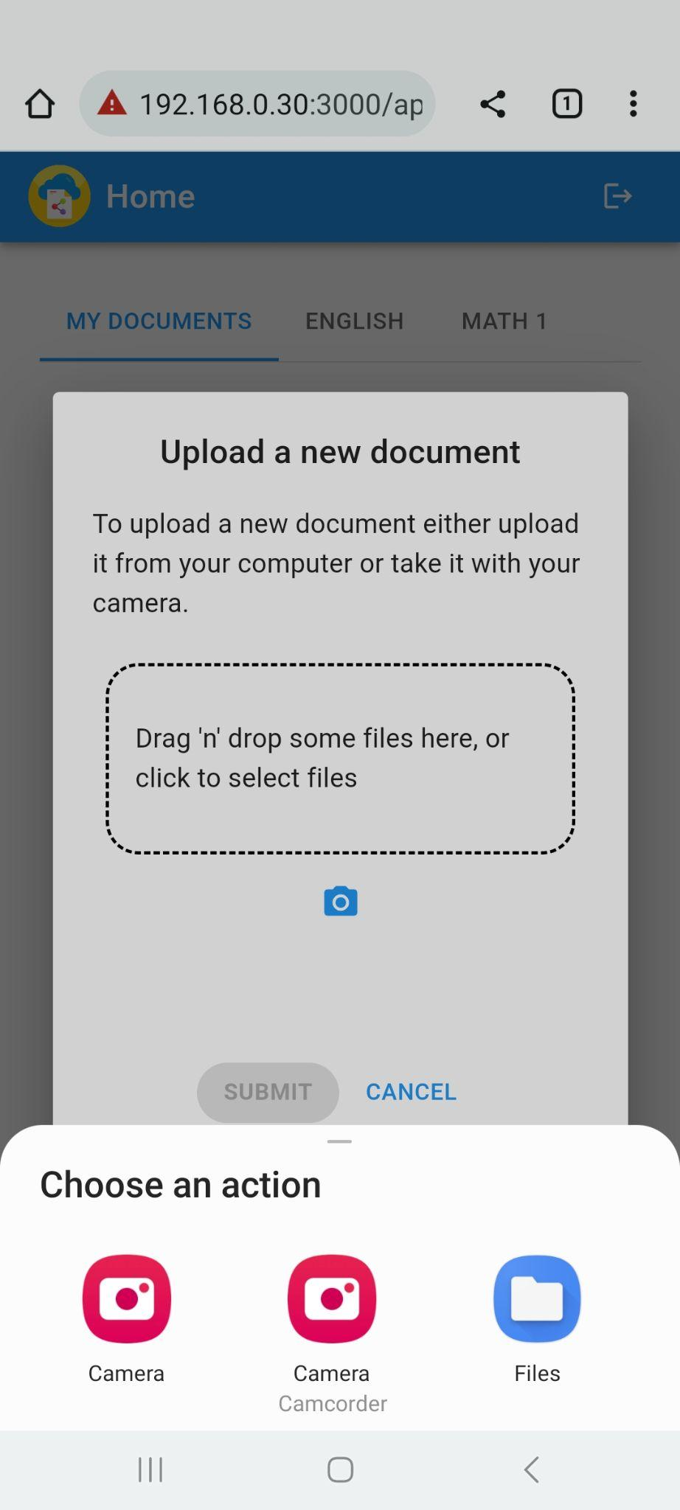
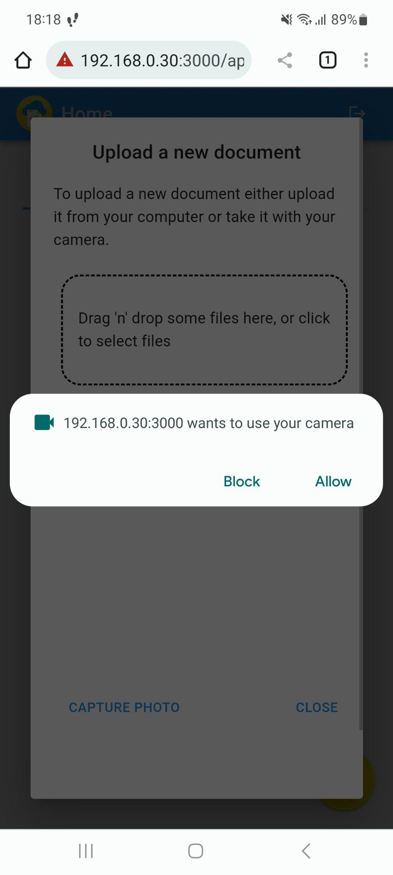

Slide 28
Hvala na pažnji!
https://github.com/colic-nevena/docsy

